Slide 1
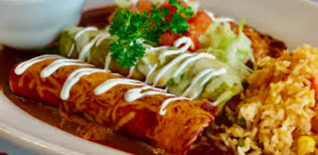
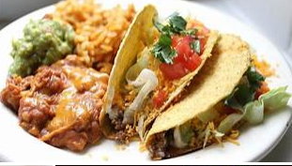
La comida - food

Slide 2
Los panqueques

Slide 3
Los huevos

Slide 4
La manzana

Slide 5
La pizza

Slide 6
La hamburguesa

Slide 7
La hamburguesa con queso

Slide 8
Las papas fritas

Slide 9
El pollo

Slide 10
El chocolate

Slide 11
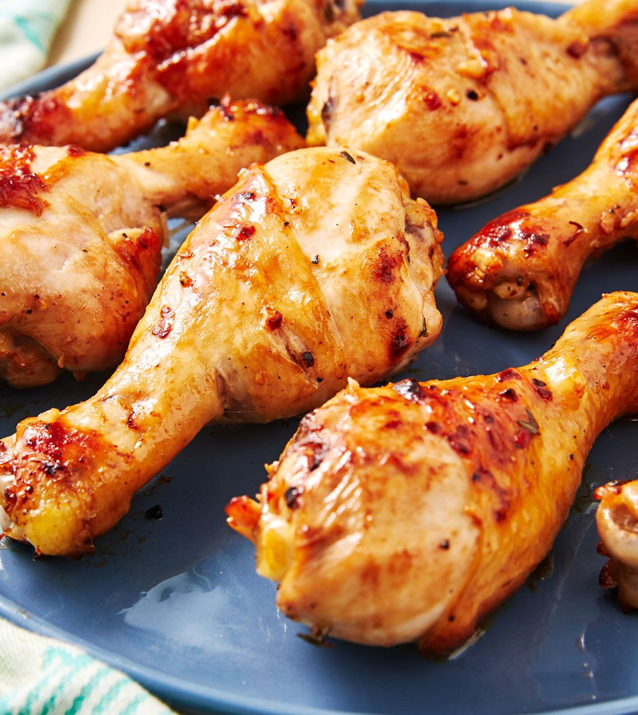

Slide 12
